Slide 2
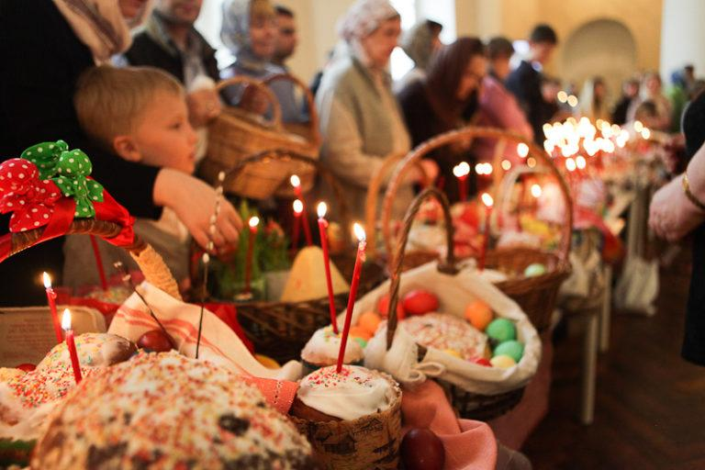
История происхождения праздника
Название праздника произошло от слова Песах. На древнееврейском языке оно означало «исход», «избавление» от смерти благодаря кровавой жертве. Евреи начали отмечать его задолго до Рождества Христова. По времени возникновения он совпадает с исходом иудеев из египетского рабства. Предыстория возникновения Пасхи изложена в книге Исход (главы 3-10). Православный праздник стали отмечать позднее. Христиане празднуют день Воскресения Сына Божьего, который ради спасения всего человечества отдал себя в жертву.

Slide 3
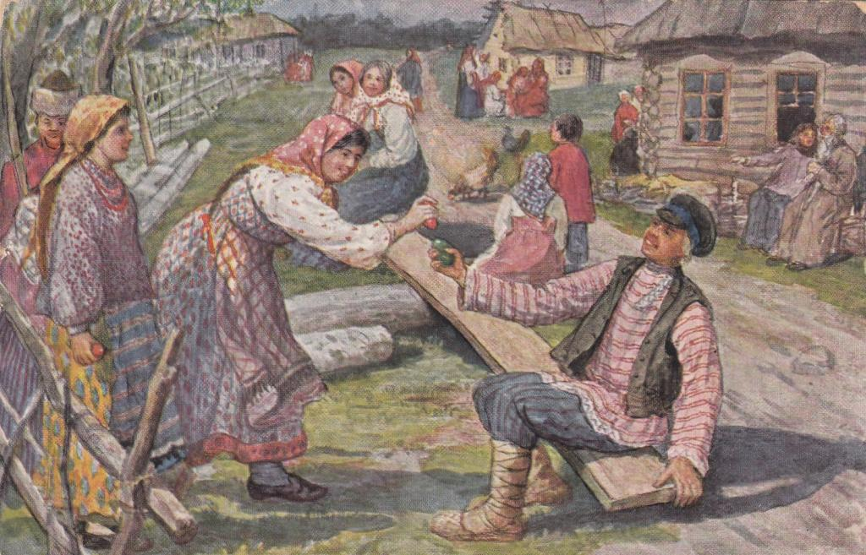
Традиции и обычаи
У светлого праздника Воскресения Христова свои традиции, обычаи, символы и связанные с ними древние ритуалы. Пасхальный огонь, ключевая вода ручья, венок, яйца, куличи – все это символы Великого дня и имеют корни в далёком прошлом. Пасхальный огонь воплотил в себе силу очага. Огонь защищал наших предков от хищных зверей и нечистой силы, люди разводили костры, чтобы прогнать зиму и быстрее встретить весну. Пасхальный огонь воплотил в себе силу очага. Яйцо символизировало маленькое чудо рождения. С яйцом много обычаев. На них наши предки писали молитвы, магические заклинания и знаки. Глубинный смысл вложен в простые узоры. К примеру: круг символизирует яркое солнце, а волнистые линии – символизируют океаны, моря.

Slide 4
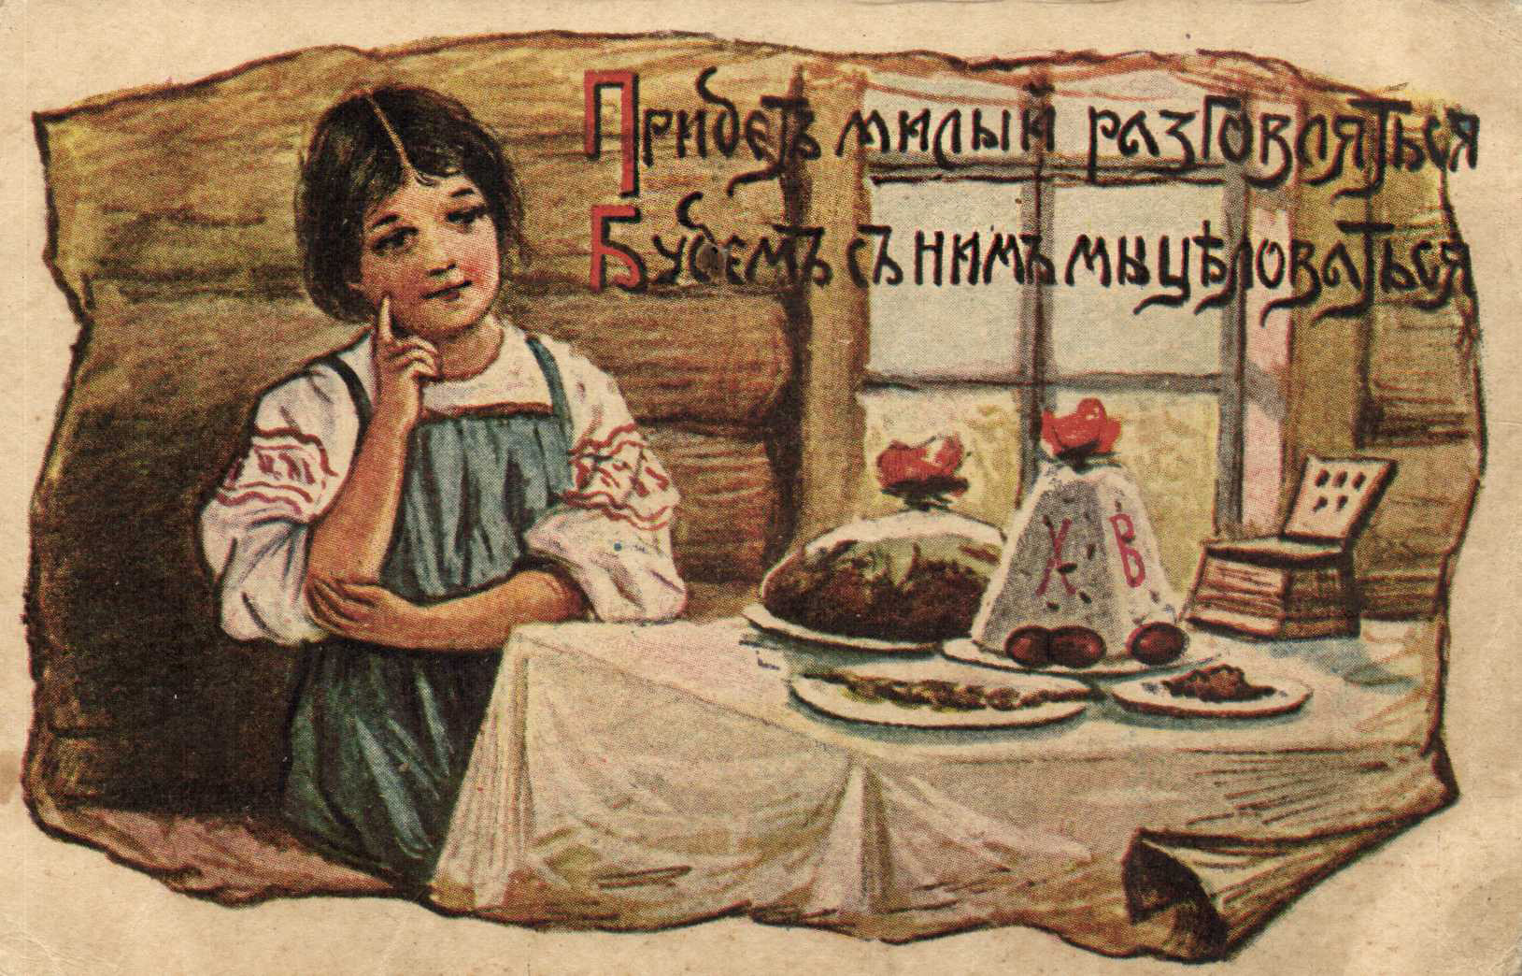
ПОДГОТОВКА К ПАСХЕ: СТРАСТНАЯ НЕДЕЛЯ ПО ДНЯМ
Перед Пасхой традиционно соблюдается Великий пост. Он является самым длительным в году — около 40 дней. Пост символизирует сорокадневное пребывание Иисуса в пустыне, где он молился и очищался от грехов. Люди также пытаются освободится от тягот и грехов таким образом.
Во время Великого поста запрещено употреблять пищу животного происхождения, веселиться, венчаться, пить алкоголь, поддаваться негативным эмоциям и заниматься любовью. Также в пост не следует лениться, нужно ответственно относиться к любому труду.

Slide 5
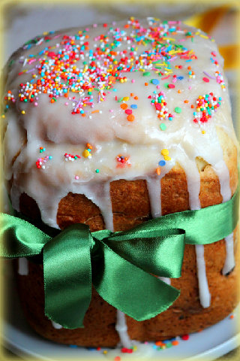
Канун праздника
В предшествующие Пасхе дни мы готовимся встретить радостную весть. Основная подготовка начинается с Чистого Четверга. Чистый Четверг мы посвящаем мирскому труду. Принято верить, что вместе с чистотой в доме мы очищаемся духовно, чтобы встречать праздник со светлыми мыслями и чистой душой. Также в этот день сжигаются веточки вербы, которые хранились с прошлого года. Дымом окуривается всё подворье (подъезды, балконы). А в самом доме или квартире до сжигания веточками метут пол, собирают паутину, гонят нечистую силу.
Этот день очень любят дети, потому что в четверг принято красить яйца, замешивать тесто. В доме приятно пахнет ванилью, творогом и изюмом. Пасхальное тесто особенное, оно будто живое, даже слышно, как дышит. По давнему обычаю в каждой семье старались приготовить куличи и другие блюда из самых лучших продуктов, что были в доме. Даже в небогатых домах обязательными блюдами на пасхальном столе были куличи и крашеные яйца.
В чистый четверг обязательно нужно вымыться всем членам семьи. Кто любит закаляться и нырять зимой в прорубь, тот не откажется и весной, в чистый четверг, окунуться в ближайшем водоеме.

Slide 6
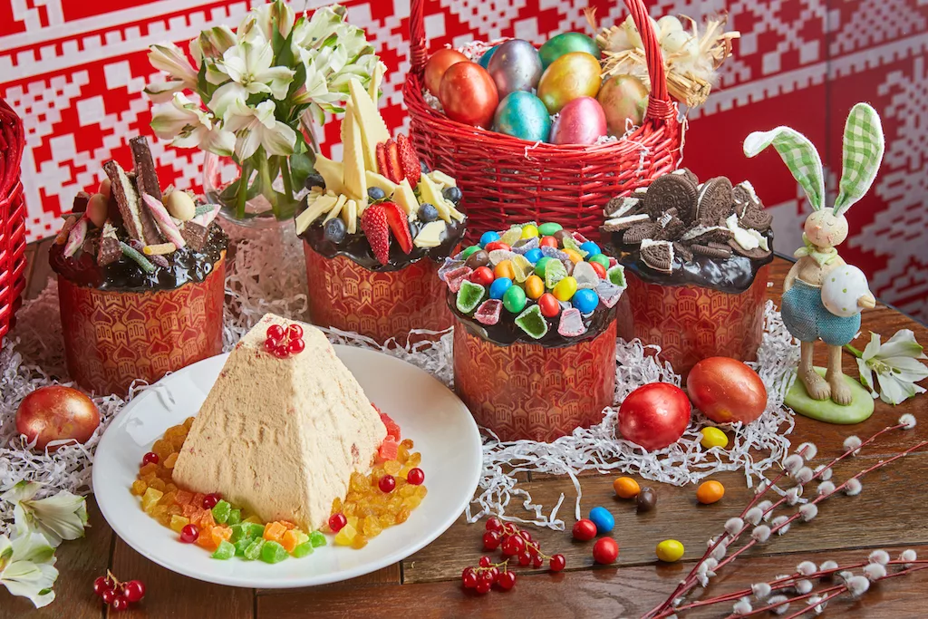
Символы

Slide 7
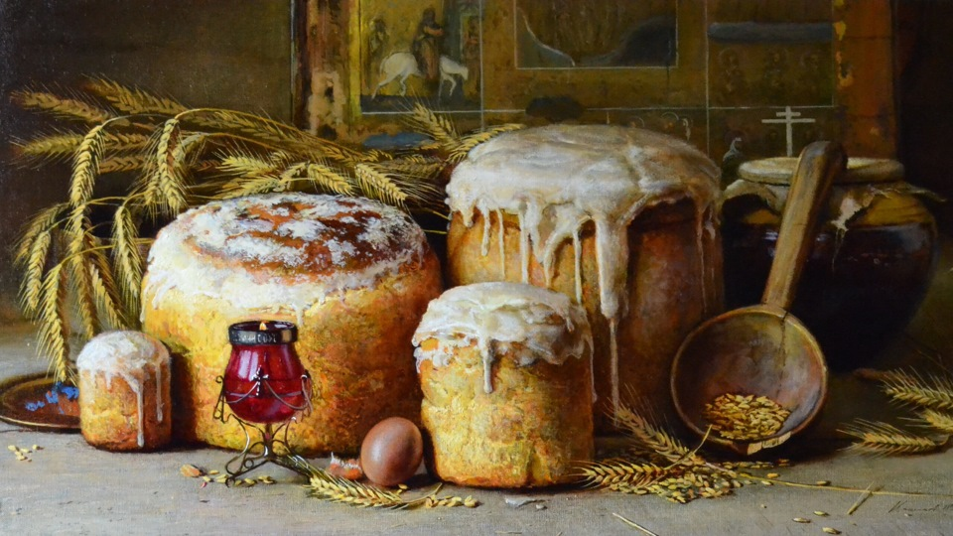
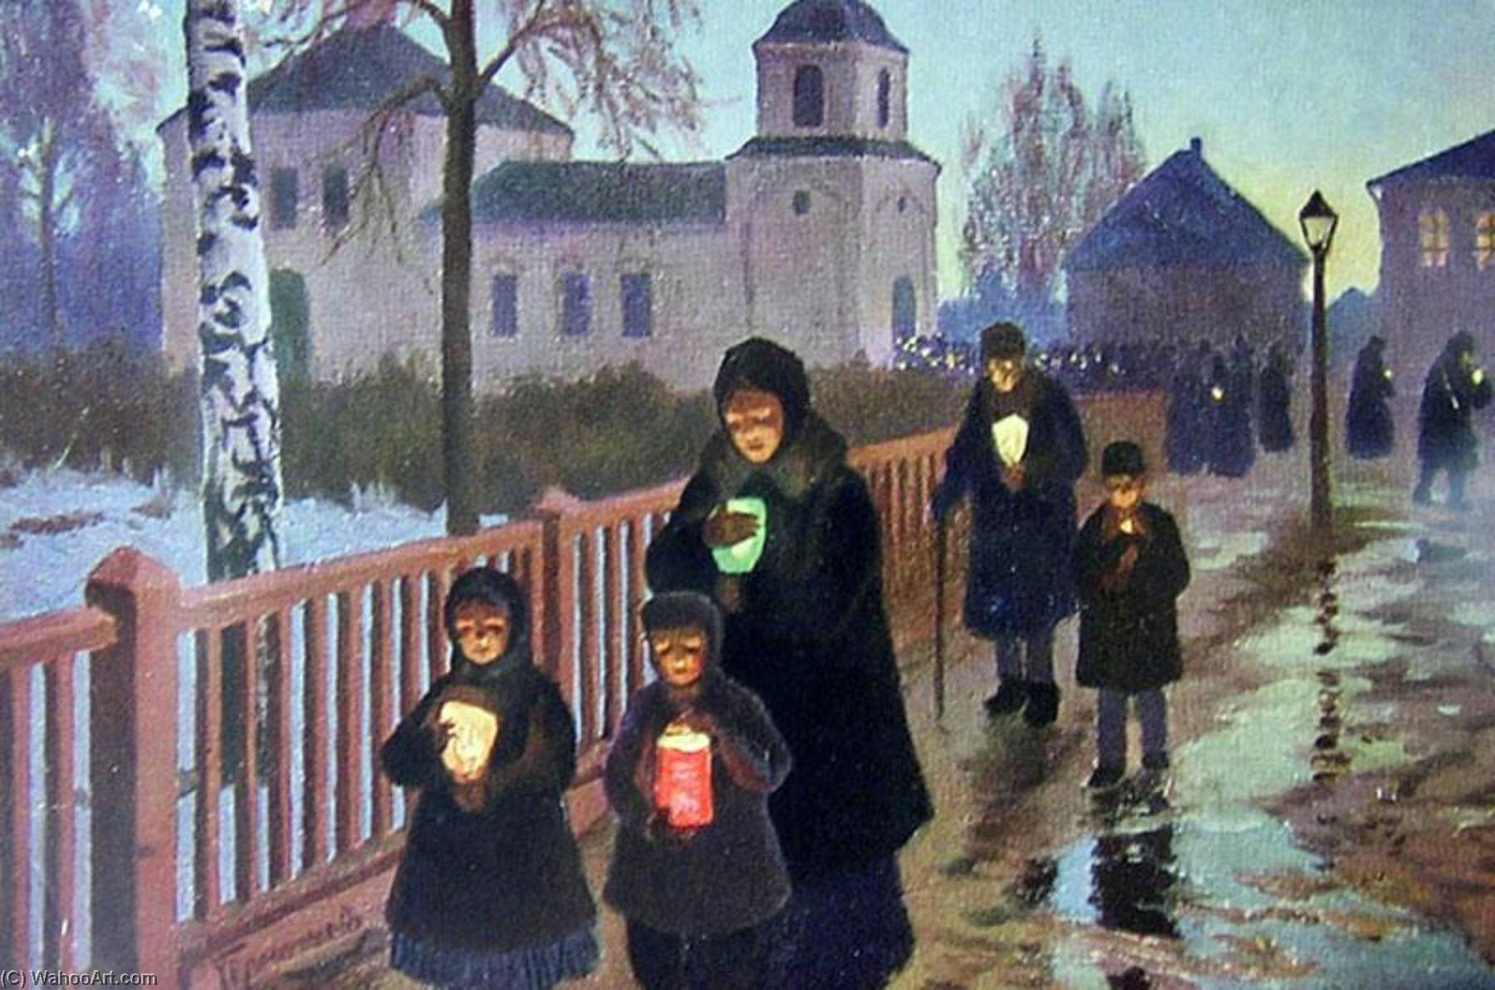
Кулич и благодатный огонь
Издавна кулич считался удачным, если он получался высоким, воздушным и мягким. Сегодня же существует множество рецептов праздничного кулича: с выпечкой и без выпечки, с мукой и без муки, традиционно украшенный глазурью и с декором из всевозможных элементов. Неизменным остается лишь одно — готовить кулич нужно со светлыми мыслями, вкладывая в них всю свою любовь.
Благодатный огонь — самовозгорающееся пламя на Гробу Господнем, которое затем выносят к людям священники, а патриарх зажигает им лампады и свечи, символизируя тем самым чудо воскрешения Иисуса Христа и его выхода из могилы. Огонь, или Свет (как называют его участники церемонии по аналогии со Светом Истинным — воскресшим Спасителем), появляется в процессе проведения особого ритуала, приуроченного к празднованию Пасхи.

Slide 8
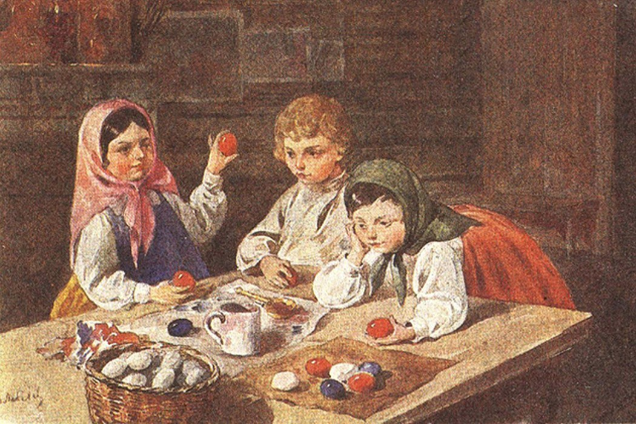
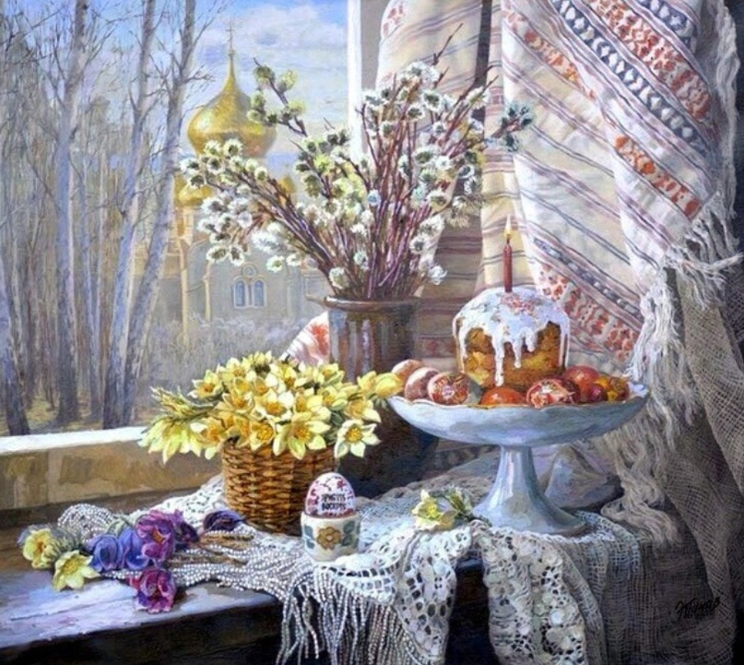
Пасхальные яйца и пасхальные цветы
Важнейшей частью пасхальной традиции являются яйца, их раскрашивание, украшения и блюда с ними. Именно яйца всегда символизировали новую жизнь, рождение, плодородие, изобилие и весну. Древние египтяне, персы, греки и римляне дарили друг другу яйца, как символ новой жизни, которая началась сразу после конца зимы.
Один из атрибутов праздника – цветы. Самыми традиционными цветами на Пасху, являются нарциссы, ландыши, тюльпаны и гиацинты. Они несут в себе ощущение прихода весны, радужных надежд на будущее и возрождение. Вместе с этими цветами, природа пробуждается от сна, все вокруг готово расцвести пышным молодым цветом.

Slide 9
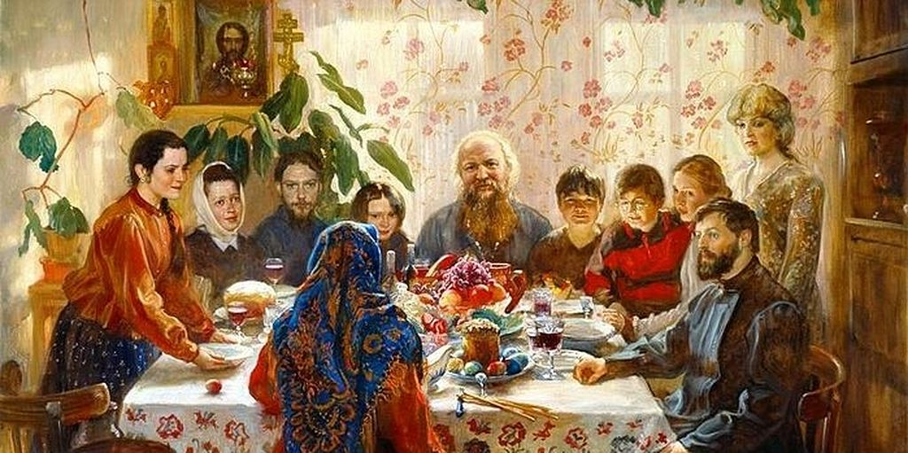
Пасхальный стол
Пасхе предшествует Великий сорокадневный пост, во время которого постящиеся воздерживаются от алкоголя и пищи животного происхождения. В Светлое Христово Воскресение начинается разговение. Верующим разрешается употреблять скоромную пищу, красное вино. Хозяйки накануне готовят праздничные угощения. Традиционными блюдами являются: холодец, домашние колбасы, сало, запеченный молодой поросенок, гусь, фаршированный яблоками, пироги с мясной и сырной начинками. На праздничной трапезе центральное место занимают куличи, творожные пасхи, крашеные яйца.

Slide 10
Важность праздника для приёмных семей
Важность данного праздника для приёмных семей заключается в совместном время препровождении в течение всего дня. В данном празднике важен не только сам праздник, но и совместная подготовка к нему. Которая поможет детям лучше осознать традиции, и соответственно быстрее стать частью семьи.

